Slide 1
Муниципальное дошкольное образовательное учреждение детский сад «Берёзка» п. Майский «В мире звёзд и созвездий»
Воспитатель МДОУ д/с «Берёзка» п.Майский
Ветренко Л.И.

Slide 2
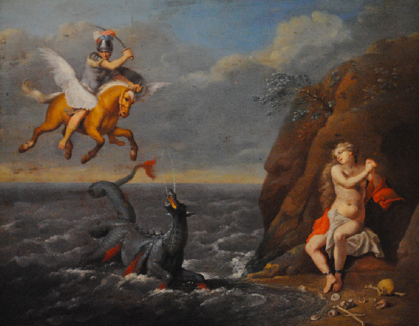

Slide 3
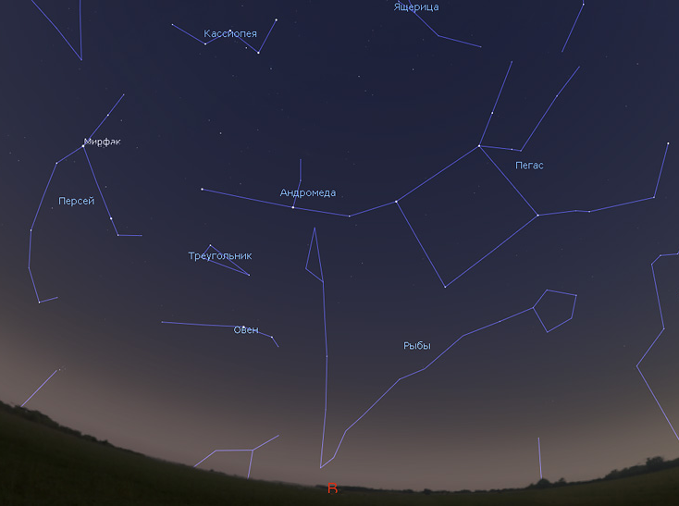

Slide 5
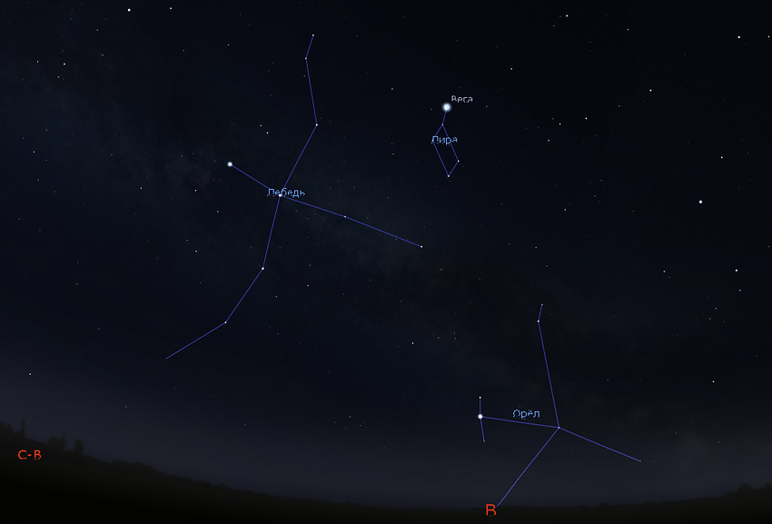

Slide 6
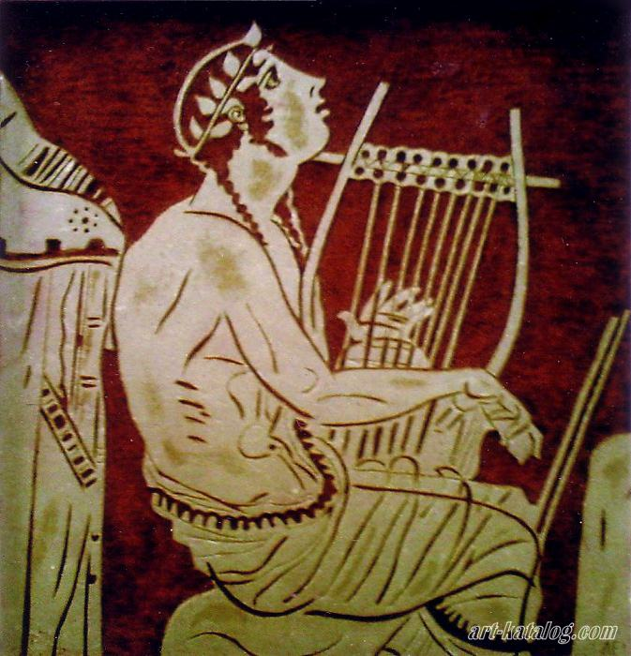

Slide 7
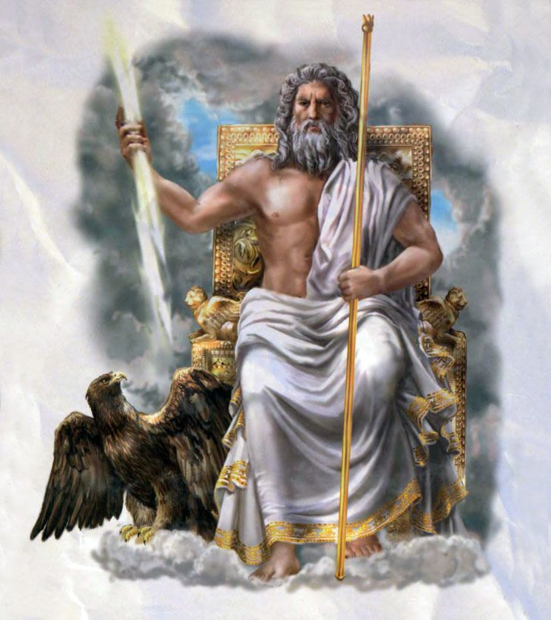

Slide 8
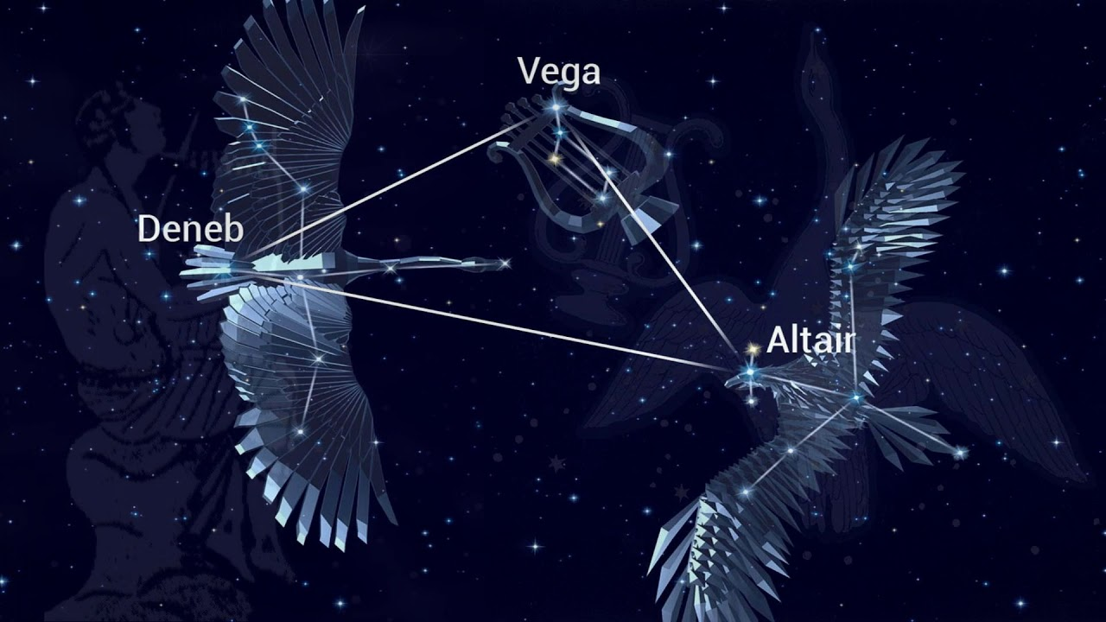

Slide 9
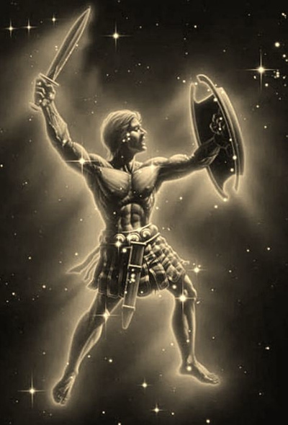

Slide 10
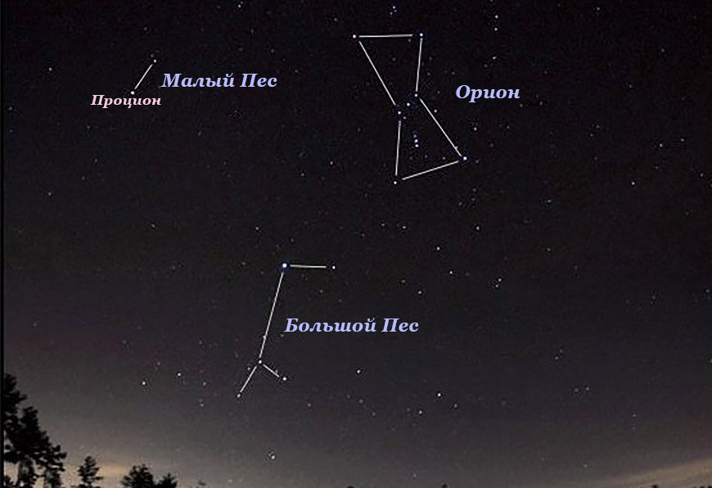

Slide 11
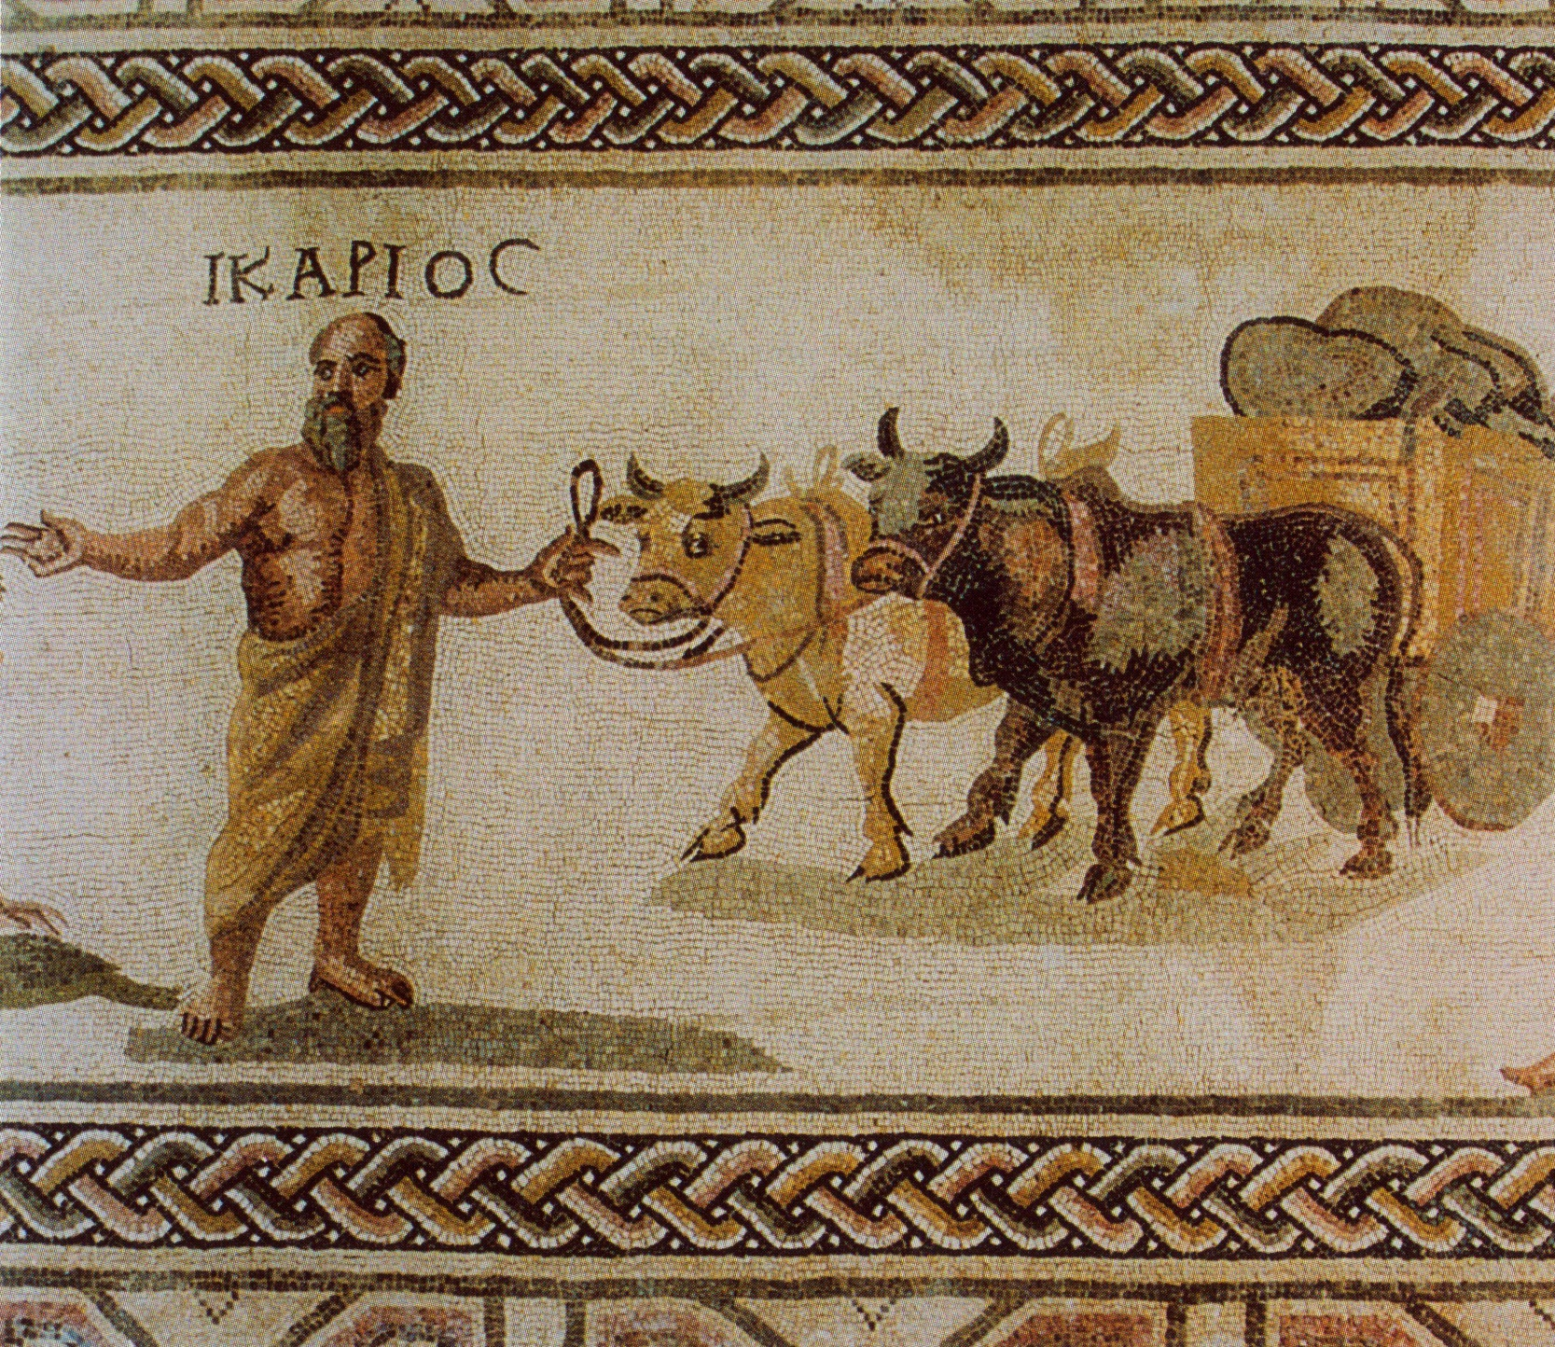

Slide 12
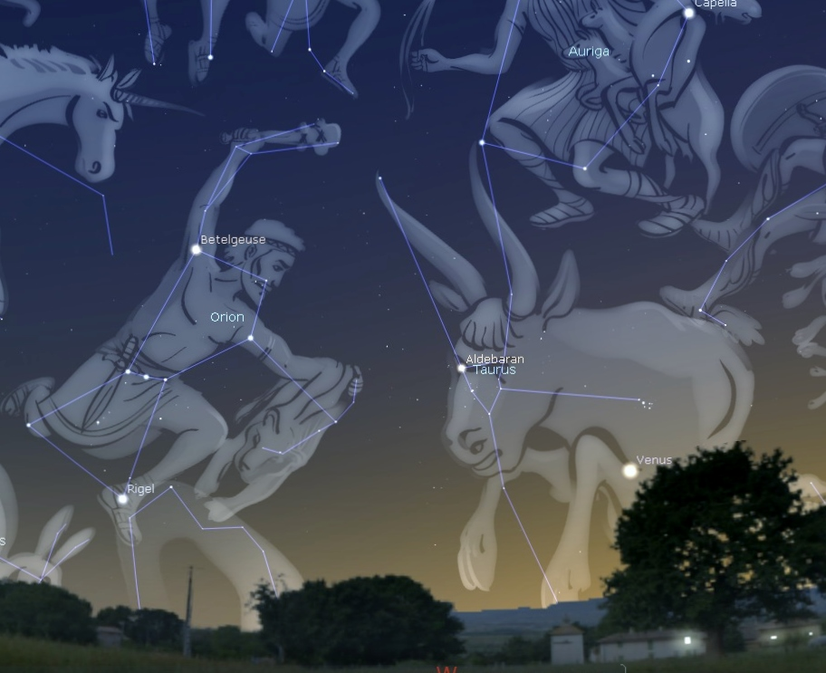

Slide 13
